Slide 1
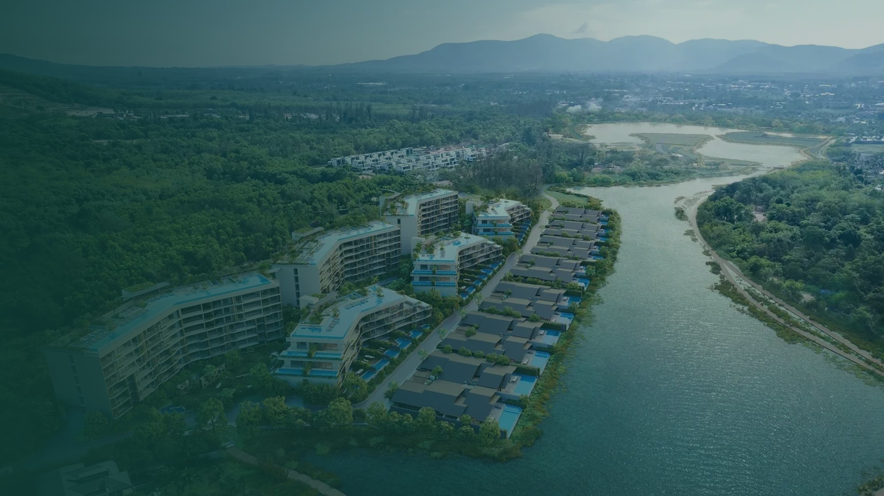

Недвижимость на Пхукете
Вы покупаете
не квадратные метры
Что на самом деле получает покупатель, какая бывает собственность
и как платить из России
Every sign leads home
Notes:
Титул. Тезис: ценность не в метрах, а в условиях входа, доходе и защищённости сделки.

Slide 2
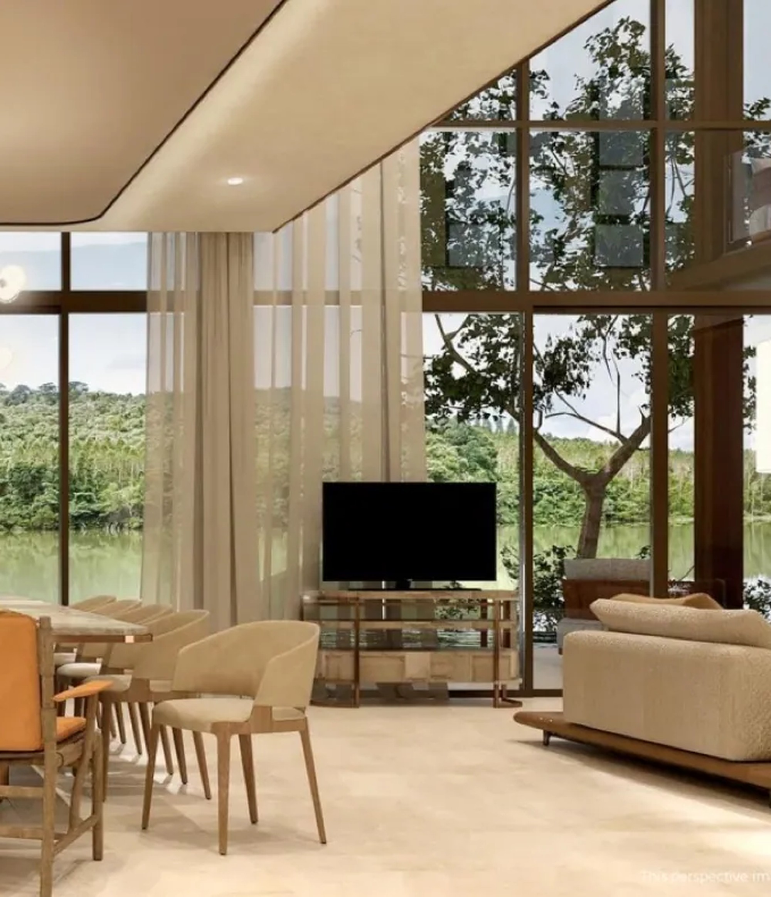
ПОМИМО МЕТРОВ И ЛОКАЦИИ
Что получает покупатель
1
Рассрочка застройщика
25–30% сейчас, остальное при ключах через 1,5–2 года
2
Цена зафиксирована сегодня
На стройке объект обычно дорожает на четверть
3
Отделка и мебель в цене
Квартира работает с первого дня, ремонт не нужен
4
Аренда без участия владельца
Управляющая компания сдаёт, доход 6–10% годовых
5
Нет налога на владение
Для жилья до 10 млн бат
Notes:
Пять выгод сверх метража. Главное — вход деньгами и то, что объект зарабатывает сам.

Slide 3
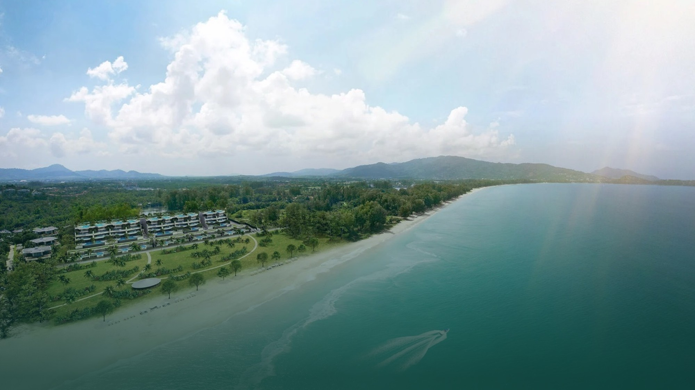
ЭКОНОМИКА СДЕЛКИ
Деньги входят частями, цена стоит на месте
25–30%
1,5–2 года
+25–40%
первый взнос
до сдачи
рост на стройке
остальное — при передаче ключей
срок, за который вы доплачиваете
типичная динамика Пхукета от котлована
Notes:
Покупатель входит малой частью суммы, а дорожает при этом весь объект.

Slide 4

ПОКА ВЫ В РОССИИ
Квартира работает
без вас
Управляющая компания принимает гостей, убирает, платит счета и переводит вам доход. Вы приезжаете, когда захотите: свои недели бронируются заранее, остальное время объект сдаётся.
6–10%
5–7%
годовых
годовых
обычная аренда
гарантированные программы, 3–5 лет
Налога на владение для жилья до 10 млн бат нет, налога на наследование — до 100 млн бат.
Notes:
Доход и личное пользование не конфликтуют: свои недели бронируются заранее.

Slide 5
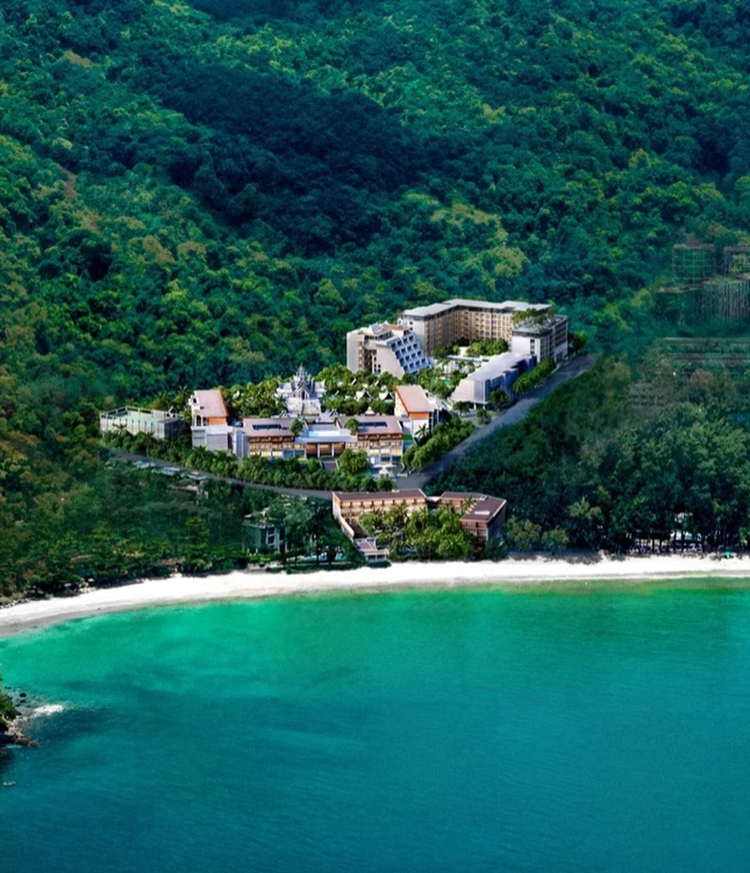
ПРАВО НА ОБЪЕКТ
Какая бывает собственность
Freehold, иностранная квота
Freehold, тайская квота
Ваше имя в чаноте, бессрочно. Так покупают квартиры — под иностранцев отведено 49% площадей дома.
Те же права, но объект оформляется на тайское лицо или компанию. Дешевле на 5–10%, владелец — не вы.
Leasehold
Через тайскую компанию
Аренда на 30 лет с продлениями, зарегистрирована в Земельном департаменте. Так берут виллы и землю.
Компания владеет землёй и домом. Вариант для вилл, требует реальной деятельности.
Землю иностранец в собственность не получает ни при каком раскладе — только строение на ней или долгую аренду.
Notes:
Четыре формы. Квартира — почти всегда freehold в иностранной квоте; вилла — лиз или компания.

Slide 6
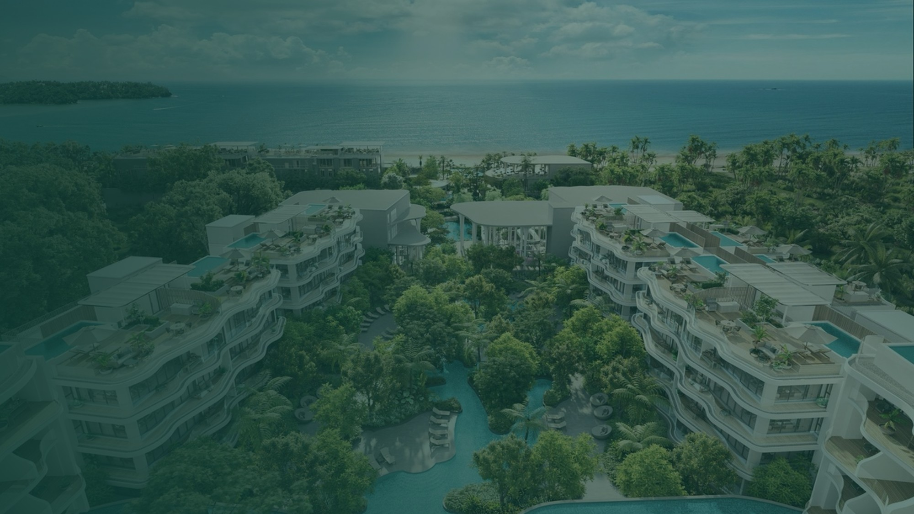
ДЕНЬГИ
Как платить из России
Ключевое условие. Деньги приходят из-за рубежа в валюте на имя покупателя — тогда банк выдаёт справку FET. Без неё квартиру на иностранца не зарегистрируют.
01
02
03
SWIFT из банка РФ
Счёт в третьей стране
Крипта в обменник
Неподсанкционный банк, валютный перевод. 3–10 дней, комиссия 1–3%. Риск — комплаенс банка-корреспондента.
ОАЭ, Казахстан, Армения, Грузия. Деньги на свой счёт, оттуда SWIFT в Таиланд. Самый предсказуемый путь.
USDT → обменник на Пхукете → тайский счёт. Быстро, но справки не будет — только лиз, тайская квота или доплаты.
FET есть
FET есть
FET нет
На практике первый взнос часто уходит на месте, а основная сумма заводится с FET к передаче.
Notes:
FET — главный рубеж. Маршрут денег выстраивается заранее, а не в день регистрации.

Slide 7

НАША РАБОТА
Как это решает ZODIAC
1
Проверяем до депозита
Застройщик, его сданные объекты, наличие свободной иностранной квоты — прежде, чем вы внесёте деньги.
2
Подбираем форму собственности
Под вашу задачу: жить, сдавать или держать. Говорим прямо, где есть риск, а не только где выгодно.
3
Выстраиваем маршрут денег
Заранее, чтобы FET был на руках к регистрации. Именно здесь чаще всего рушатся сделки.
4
Ведём сделку до чанота
Проверка договора, регистрация в Земельном департаменте, приёмка и передача ключей.
5
Подключаем управление
Если объект покупался под доход — находим управляющую компанию и контролируем отчётность.
Вам остаётся выбрать объект и подписать. Остальное — наша работа.
Notes:
Итог: клиент принимает два решения, всё остальное закрывает компания.

Slide 8
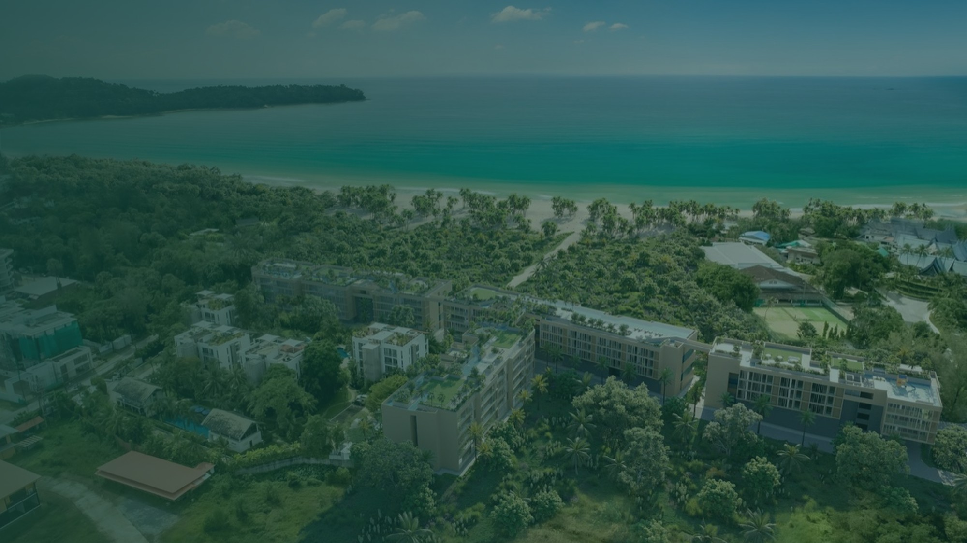
Every sign leads home
Подберём объект под вашу задачу и покажем расчёт
по платежам, налогам и доходу — до того, как вы что-то вносите.
САЙТ
WHATSAPP
zodiacestate.com
+66 61 161 3601
ZODIAC Co., Ltd. · บริษัท โซดิแอค จำกัด · Пхукет, Таиланд
Notes:
Контакты. Предложение: расчёт до внесения денег.

